Slide 1
LATVIJAS EKONOMIKAS AKTUALITĀTES
2024.gada maijs

Slide 2
EKONOMIKAS izaugsme piesardzīga – Ģeopolitiskā nenoteiktība, riski
IEKŠZEMES KOPPRODUKTS
+1,8%
MĀJSAIMNIECĪBU PATĒRIŅŠ
+2,0%
INVESTĪCIJAS
+3,5%
EKSPORTS
+1,5%
IMPORTS
+2,2%
procentos pret iepriekšējo gadu
procentos pret iepriekšējo gadu
procentos pret iepriekšējo gadu
procentos pret iepriekšējo gadu
procentos pret iepriekšējo gadu
Avots: CSP; p – Ekonomikas ministrijas prognozes (2024.gada pavasaris)
2
Notes:
Neskatoties uz visiem šā brīža izaicinājumiem, Latvija ir stipra un izturīga valsts! Es esmu pārliecināta, ka tuvāko 3 – 5 gadu laikā mēs visi kopā šo grūto laiku būsim pārvarējuši un dzīvosim zaļākā, ilgtspējīgākā un pārtikušākā valstī. Attiecībā uz 2023.gadu, apstākļiem būtiski nepasliktinoties, IKP izaugsmi prognozējam nelielu, bet pozitīvu!

Slide 3
INFLĀCIJA
PATĒRIŅA CENU PĀRMAIŅAS
pret iepriekšējā gada atbilstošo periodu, procentos
Avots: CSP
3

Slide 4
Latvijas lielākais Tirdzniecības partneris – eS
EKSPORTS
procentos
IMPORTS
procentos
2019
2023
2019
2023
Top eksporta preces uz Krieviju
Top importa preces no Krievijas
Pavisam (Krievija) 1 185 M EUR
Dzērieni, alkohols 410 M EUR
Mehānismi, ierīces 156 M EUR
Elektroierīces, iekārtas 132 M EUR
Farmācijas produkti 109 M EUR
Pavisam (Krievija) 1 131 M EUR
Dzērieni, alkohols 465 M EUR
Farmācijas produkti 99 M EUR
Mehānismi, ierīces 63 M EUR
Apģērba gabali, piederumi 53 M EUR
Pavisam (Krievija) 1 081 M EUR
Minerālie produkti 358 M EUR
Dzelzs un tērauds 218 M EUR
Mēslošanas līdzekļi 97 M EUR
Koksne 90 M EUR
Pavisam (Krievija) 607 M EUR
Minerālie produkti 256 M EUR
Lopbarība 94 M EUR
Graudaugi 78 M EUR
Dārzeņi 41 M EUR
Avots: CSP

Slide 5
RESURSU PĀRDALE PAR LABU PRODUKTĪVIEM, AUGOŠIEM EKSPORTĒJOŠIEM UZŅĒMUMIEM. IESPĒJA IKVIENAM – PĀRORIENTĒTA DARBĪBA UZ JAUNĀM UZŅĒMĒJDARBĪBAS NIŠĀM
EKONOMIKA
NOZARE
UZŅĒMUMI
NODARBINĀTO SKAITS
izmaiņas 2022/2011, procentos
NODARBINĀTO SKAITS
izmaiņas 2022/2011, procentos
Apstrādes rūpniecība
NODARBINĀTO SKAITS
izmaiņas 2022/2011, procentos
PRODUKTIVITĀTES LĪMENIS,
2019-2022 vidēji tautsaimniecībā = 100
PRODUKTIVITĀTES LĪMENIS,
2019-2022 vidēji tautsaimniecībā = 100
PRODUKTIVITĀTES LĪMENIS,
2019-2022 vidēji tautsaimniecībā = 100
Avots: CSP
5

Slide 6
LAI sasniegtu Igauniju, Latvijas ekonomikai ir jāaug gandrīz 2x straujāk
IKP UZ 1 IEDZĪVOTĀJU
tūkst. EUR
+2.8% gadā
+2.8% gadā
+2.8% gadā
+5% gadā
6

Slide 7
Situācija darba tirgū saglabājās saspringta
EKONOMISKI AKTĪVIE IEDZĪVOTĀJI
-0,1%
DARBA MEKLĒTĀJI
-2,9%
DARBA ALGAS
+7,8%
VAKANCES
+0,9%
NODARBINĀTIE +0,1%
skaits tūkstošos
skaits tūkstošos
līmenis procentos
mēneša bruto darba samaksa, EUR
brīvās darbavietas tūkstošos
Avots: CSP; p – Ekonomikas ministrijas prognozes (2024.gada pavasaris)
7

Slide 8
DARBA TIRGU ARVIEN VAIRĀK IETEKMĒS DARBASPĒKA NOVECOŠANĀS
IEDZĪVOTĀJU SKAITS
miljonos
2,67 milj.
Iedzīvotāju skaits 2023. gada 1. janvārī, tūkstošos
13%
1,88milj.
1.74 milj.
1,78 milj.
21%
27%
30%
64%
63%
60%
55%
23%
16%
13%
15%
Iedzīvotāju skaits 2060. gada 1. janvārī, tūkstošos
Avots: CSP; p – Ekonomikas ministrijas prognozes (2024.gada pavasaris)
8

Slide 9
DARBA TIRGUS
NODARBINĀTIE BEZDARBNIEKI EKONOMISKI NEAKTĪVIE
2023.gadā, tūkst.
15-74 gadu vecuma grupā
NVA REĢISTRĒTO DARBA MEKLĒTĀJU SKAITS darba meklētāji perioda beigās, tūkstošos
DARBA TIRGUS GALVENIE RĀDĪTĀJI 2023.gadā un izmaiņas gada laikā
Nodarbināti 884 tūkst.
-2 tūkst.
Bezdarba līmenis 6,5%
-0,4 procentpunkti
Nodarbinātības līmenis 64,2%
+0,3 procentpunkti
Ekonomiskās aktivitātes līmenis 68,6%
0,0 procentpunkts
9
Avots: NVA, CSP

Slide 10
Līdz ar ekonomisko aktivitāšu samazināšanos, darbaspēka nepietiekamība saglabājās mērena
UZŅĒMUMU ĪPATSVARS, KAS NORĀDA DARBASPĒKA TRŪKUMU KĀ DARBĪBAS IEROBEŽOJOŠU FAKTORU
procentos no apsekoto uzņēmumu skaita, sezonāli izlīdzināti dati perioda sākumā
VAKANCES
mēneša beigās, tūkstošos
2024. gada aprīlī
18,7 tūkst.
Avots: CSP; Ekonomikas ministrijas aprēķini
Avots: NVA
10

Slide 11
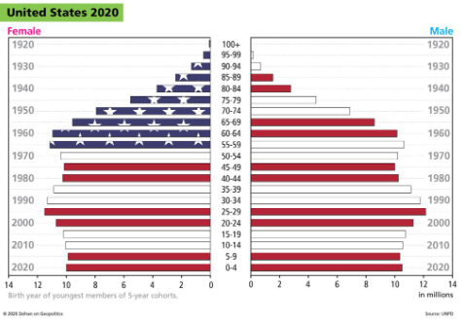
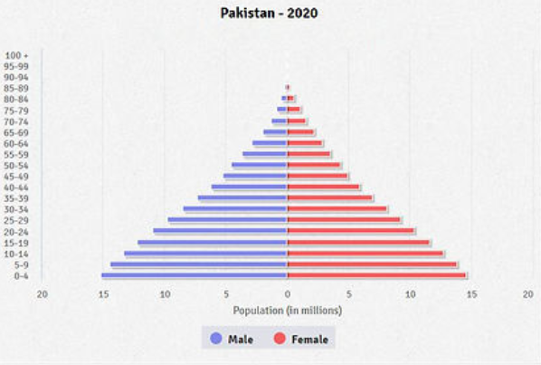
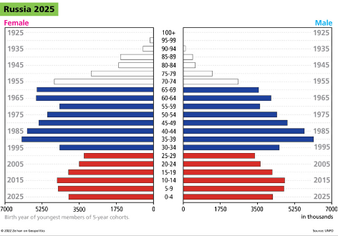
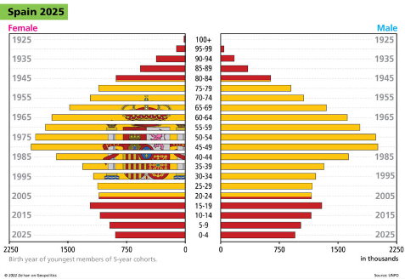
Kāda ir optimāla Demogrāfiskā struktūra?
FILIPĪNAS
VĀCIJA
ASV
IKP uz iedzīvotāju 3 499 USD
IKP uz iedzīvotāju 48 718 USD
IKP uz iedzīvotāju 76 330 USD
PAKISTĀNA
KRIEVIJA
SPĀNIJA
IKP uz iedzīvotāju 1 589 USD
IKP uz iedzīvotāju 15 271 USD
IKP uz iedzīvotāju 29 675 USD
Avots: Pasaules banka, 2022
Notes:
GDP per capita - GDP per capita (current US$) | Data (worldbank.org)
Latvija 2022 21,779.5 USD

Slide 12
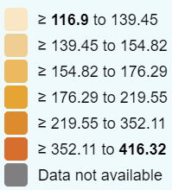
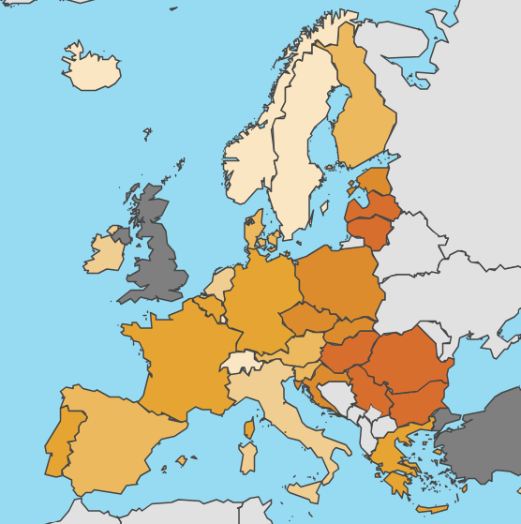
Standartizētais mirstības līmenis ES, 2022
POTENCIĀLI ZAUDĒTIE DZĪVES GADI ES
2020.gadā, tūkstošos
Avots: Eurostat

Slide 13
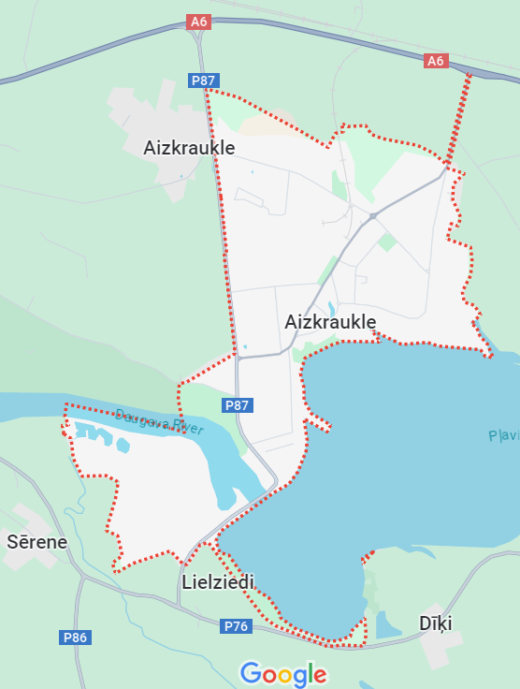
Mirušo skaits latvijā
MIRUŠO SKAITS PA VECUMA GRUPĀM
2022.gadā, tūkstošos
Pavisam – 30.7 tūkst., no tiem:
Darbaspējas vecumā (15–64) – 6.8 tūkst.
Avots: CSP
Notes:
Mirušo skaits | Oficiālās statistikas portāls
~ 6 800 ir iedzīvotāju skaits Aizkrauklē, Līvānos vai Baložos.
~30 000 ir Siguldas novads, pusotrs Āgenskalns vai trīs Bolderājas.

Slide 14
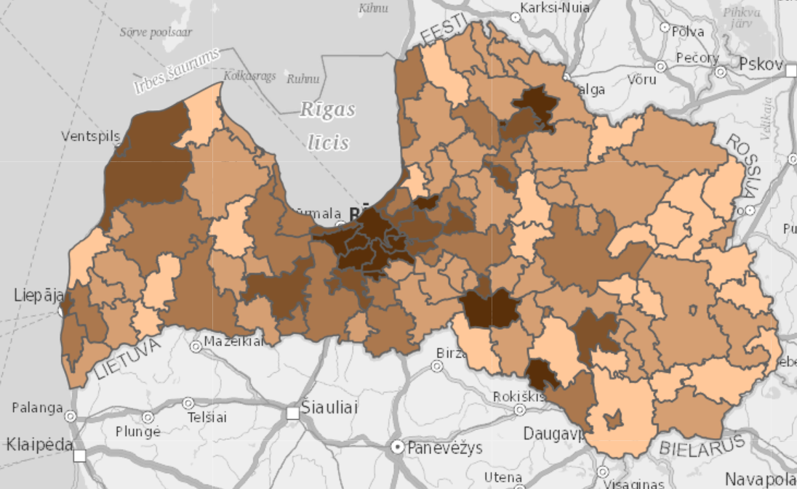
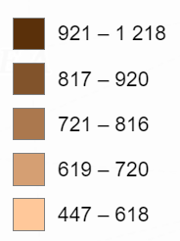
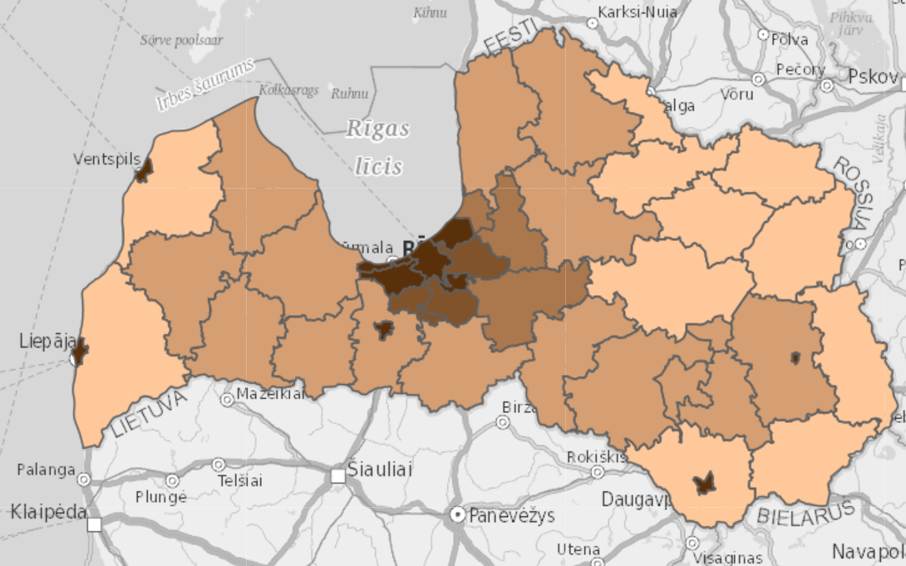
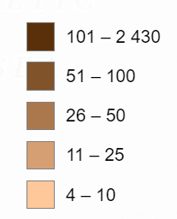
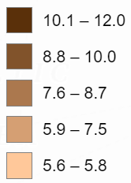
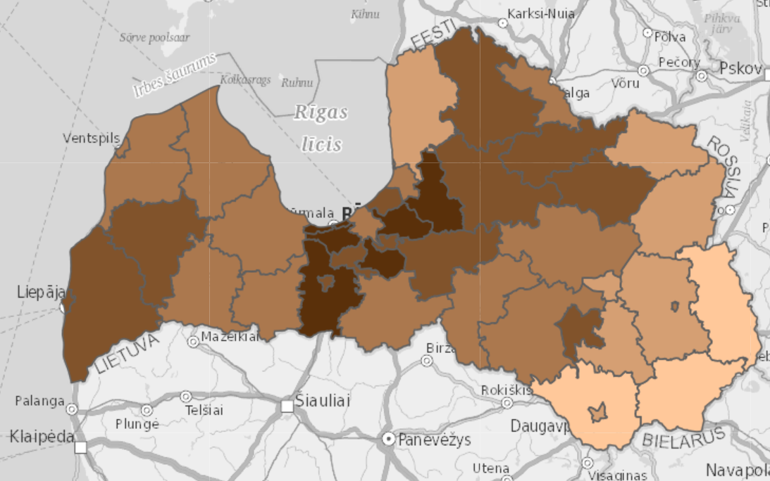
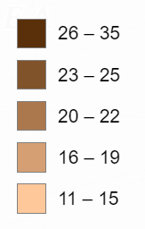
reģionālais aspekts
STRĀDĀJOŠO MĒNEŠA VIDĒJĀ NETO DARBA SAMAKSA EUR
IEDZĪVOTĀJU BLĪVUMS cilvēki uz 1 km²
DARBA ŅĒMĒJI AR MINIMĀLO DARBA ALGU VAI MAZĀK pēc darba devēja adreses, īpatsvars procentos
DZIMSTĪBAS VISPĀRĪGAIS KOEFICIENTS Uz 1 000 iedzīvotāju, 2022
Avots: CSP

Slide 15
SKAIDRA STRATĒĢIJA STRAUJĀKAI IZAUGsmEI
NODARBINĀTO SKAITS
X
PRODUKTIVITĀTE
=
IKP
X
=
884 tūkst.
=
X
884 tūkst.
273 tūkst.
=
X
884 tūkst.
15

Slide 16
Ēnu ekonomikas ietekme uz IKP
NODARBINĀTO SKAITS
X
PRODUKTIVITĀTE
=
IKP
=
X
884 tūkst.
15 - 20%
=
X
1 060 tūkst.
16

Slide 17
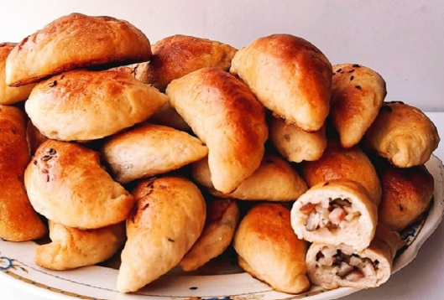
Kas ir galvenais izaicinājums ilgtspējīgai Latvijas izaugsmei ?

Slide 18
Vīrieši darbaspējas vecumā mirst no asinsrites sistēmas slimībām
MIRSTĪBA NO SIRDS ASINSVADU SLIMĪBĀM
2022.gadā, darbaspējas vecumā (15–64)

Slide 19
Būtiskākais ilgtspējīgai Latvijas izaugsmei
PRODUKTIVITĀTES PIEAUGUMĀ BALSTĪTA EKONOMIKAS IZAUGSME
EKSPORTS UN ĀRĒJĀ TIRDZNIECĪBA
LĪDZSVAROTA REĢIONU ATTĪSTĪBA
IESPĒJAS REALIZĒTIES VISĀM SABIEDRĪBAS GRUPĀM
MŪŽIZGLĪTĪBA

Slide 20
Paldies!

